Slide 1

Guía de Uso
Hecho por: Coordinadora de Proyectos de Jóvenes CTI, Christine Lacayo
y pasante de CTI, Ilka Vanessa Walker-Vera

Slide 2
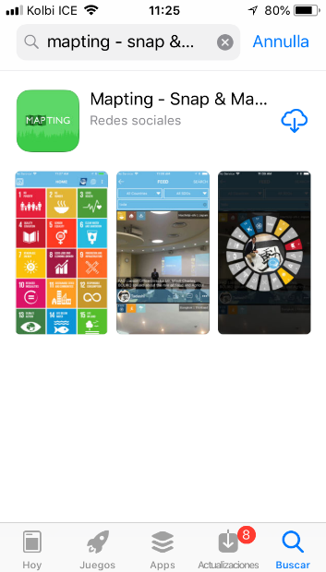
Descargue la App
Busque:
“Mapting – Snap & Map
Disponible en:
iOS
Playstore

Slide 3
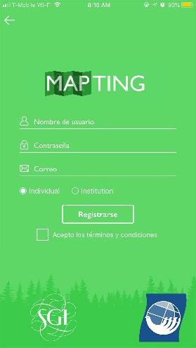
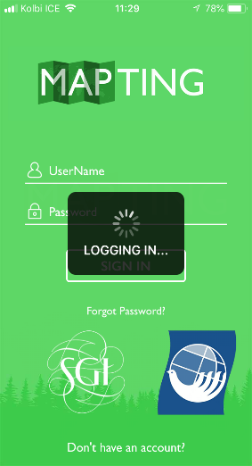
Cree su Cuenta
Haga clic en “Don’t have an account?” para crear su propia cuenta
Puede registrarse como ‘individual’ o como ‘institución’
Elija un nombre de usuario y una contraseña
Guarde su contraseña en un lugar seguro

Slide 4
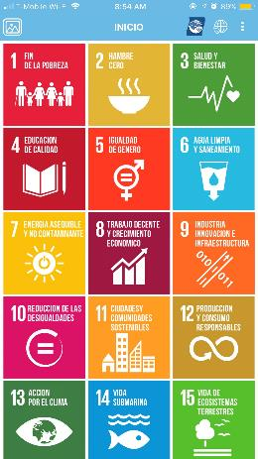
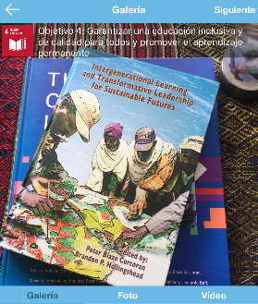
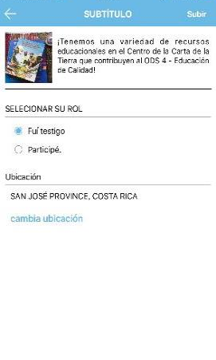
Cómo subir ODSs
Cuando abras la aplicación, verás los 17 ODS.
Para cargar una imagen o un vídeo, elija el ODS que represente aquello en lo que está trabajando u observando.
Elija desde su galería, tome una foto o grabe un video que se ajuste a la descripción del ODS elegido.
En la foto: ODS # 4 - Educación de calidad
Escriba una descripción para su publicación explicando cómo contribuye a ese ODS.
Seleccione si presenció u observó la acción.

Slide 5
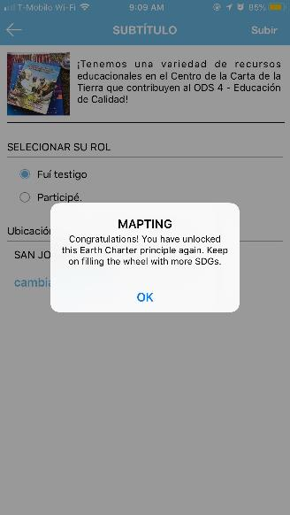
Los Principios de la Carta de la Tierra
Después de cargar su foto, recibirá una notificación de que ha utilizado el ODS elegido o que ha desbloqueado exitosamente un nuevo Principio de la Carta de la Tierra
Si ya ha utilizado el ODS elegido, puede hacer clic en "Aceptar", y será llevado al mapa global

Slide 6
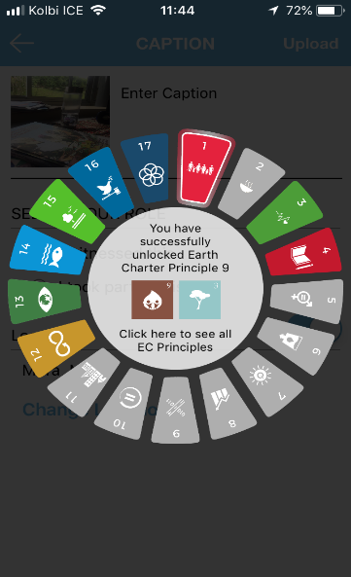
Rueda ODS
Cada vez que suba una publicación sobre un ODS diferente, la rueda ODS se coloreará con los ODSs que ya haya utilizado
Puede hacer clic en los íconos de los Principios de la Carta de la Tierra conectados al ODS que utilizó para leer más sobre ellos

Slide 7

Principios de la
Carta de la Tierra
Lea los Principios de la Carta de la Tierra
Haga clic en la flecha a mano izquierda para volver a la Rueda ODS o para conocer otros principios de la Carta de la Tierra

Slide 8
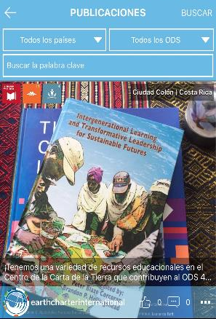
Feed de MAPTING
Haga clic en el ícono del feed de MAPTING para ver su foto cargada recientemente
En el feed de fotos puede ver las publicaciones que otras personas han subido
Puede buscar publicaciones por país, ODS o palabra clave
Si le gusta la imagen, haga clic en el pulgar hacia arriba o en el ícono de chat para escribir un comentario
Haga clic en los tres puntos suspensivos para compartir la imagen a través de mensaje de texto, correo electrónico, Facebook, Twitter o Whatsapp
Si una imagen no coincide con la descripción del ODS, puede reportar la publicación

Slide 9
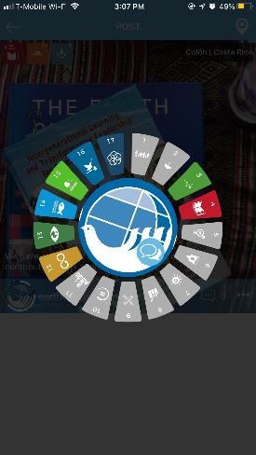
Feed de Mapting
Haga clic en la Rueda ODS del usuario para ver los ODS que ya ha utilizado
Haga clic en el icono de chat para enviar un mensaje directo a ese usuario

Slide 10
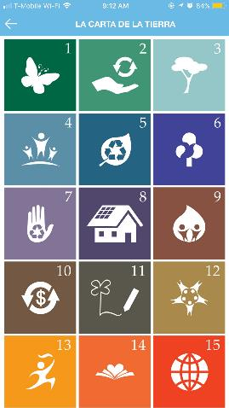
Principios de la
Carta de la Tierra
Haga clic en el logotipo de la Carta de la Tierra para leer todos los Principios de la Carta de la Tierra

Slide 11
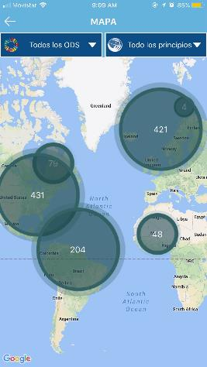
Mapa Global
Haga clic en el ícono del ‘Mapa Global’ en la esquina superior derecha para ver publicaciones de Mapting por el mundo

Slide 12
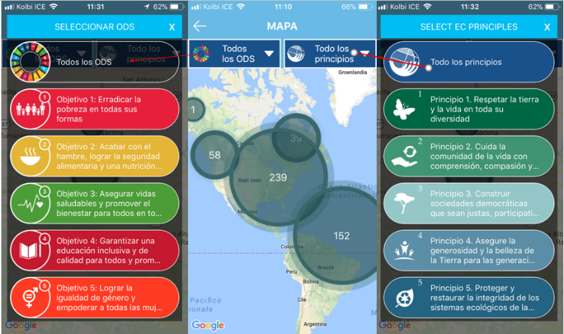
Mapa Global
Puede buscar publicaciones usando los filtros en la parte superior, ya sea por los Principios de la Carta de la Tierra o por ODS

Slide 13
ODS
Haga clic en el icono de ODS para obtener más información sobre los ODS

Slide 14
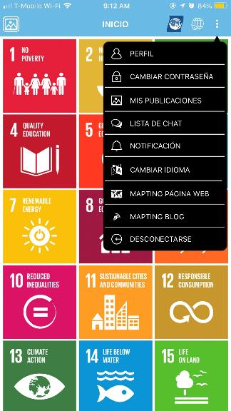
Más ajustes
Perfil
Cambiar contraseña
Mis publicaciones
Lista de Chat
Notificación
Cambiar Idioma
Mapting Página
Mapting Blog
Desconectar

Slide 15
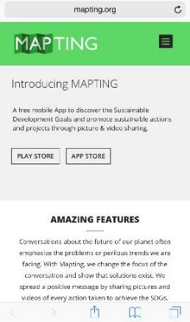
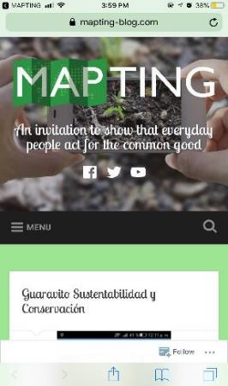
Aprenda más sobre MAPTING
MAPTING página
MAPTING blog

Slide 16

¿Aún sigue confundida/o?

Slide 17
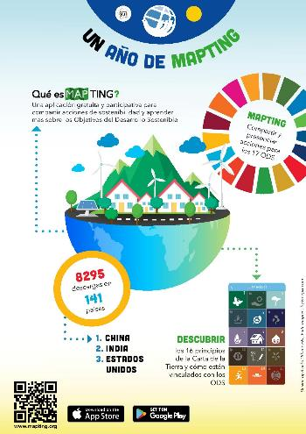
Otras formas de involucrarse
¡Escriba un artículo sobre cómo está usando MAPTING en su comunidad para ser publicado en nuestro blog de MAPTING!
Contacte a la Coordinadora de Jóvenes de ECI:
youthcoordinator@earthcharter.org
Visite: http://earthcharter.org/mapting/

